Slide 1

ESTADÍSTICA GENERAL
CAPÍTULO 9: DISTRIBUCIONES DISCRETAS

Slide 2
Objetivos del capítulo
Discutir acerca de las principales distribuciones de variables aleatorias discretas que son utilizadas muchas aplicaciones en el mundo real.

Slide 3
Las Distribuciones Discretas que estudiaremos nos permitirán modelar algunas variables aleatorias como:
Distribuciones discretas
El número de personas que aceptan un correo spam, dado un número “n” fijo de personas a las que se les envía y el conocimiento de la probabilidad π de que accedan a dicho correo.

Slide 4
Las Distribuciones Discretas que estudiaremos nos permitirán modelar algunas variables aleatorias como:
Distribuciones discretas
El número de artículos defectuosos seleccionados, de un lote que contiene “N” artículos donde “A” de ellos son defectuosos y del lote se seleccionan al azar “n” artículos.

Slide 5
Distribuciones discretas
Distribución Binomial
Distribución Hipergeométrica
Distribución Poisson

Slide 6
Distribución Binomial
Experimento Binomial
Consiste en una secuencia de n intentos, donde n se fija antes del experimento.
Los intentos son idénticos, y cada uno de ellos puede dar lugar a dos posibles resultados: éxito (E) o fracaso (F).
Los intentos son independientes, por lo que el resultado de cualquier intento particular no afecta el resultado de cualquier otro intento.
La probabilidad de éxito es constante de un intento a otro; se denota esta probabilidad por P(E)=π, la probabilidad de fracaso es P(F) = 1- π.

Slide 7
Distribución Binomial
Su función de probabilidad está dada por:
Notación:
Valor Esperado y Varianza:

Slide 8
Ejemplo 1
Se conoce por experiencias anteriores que el 20% de las plantas de limonero son atacadas por cierta plaga. Si se desea llevar a cabo un experimento con 10 plantas.
Defina la variable aleatoria y su distribución de probabilidades.
¿Cuál será la probabilidad de que 5 plantas sean atacadas?
¿Cuál será la probabilidad de que 3 o más plantas sean atacadas?
¿Cuál será la probabilidad de que más de 1 pero menos de 5 plantas sean atacadas?
¿Cuál es el número esperado de plantas enfermas en la muestra?. ¿Cuál es la desviación estándar?
Ejercicio 1 – Página 138 de la Guía de Estadística General

Slide 9
Ejercicio 1
Una institución educativa conmemora sus 100 años de fundación, con tal motivo la junta directiva ha invitado a sus 25 profesores fundadores a la ceremonia principal. Se cree que la probabilidad de que un profesor fundador asista a la ceremonia es de 0.75.
Defina la variable aleatoria y su distribución de probabilidades.
¿Cuál es la probabilidad de que al menos 96% de los profesores fundadores asistan?
Si ya confirmaron su asistencia al menos dos profesores fundadores, ¿cuál es la probabilidad de que asistan más de 23 profesores fundadores?
La empresa que da servicios de buffet cobra por persona $35, halle el costo esperado para la ceremonia.
Ejercicio 2 – Página 139 de la Guía de Estadística General

Slide 10
Distribución Hipergeométrica
Supuestos
El conjunto donde se hace el muestreo tiene N elementos, individuos u objetos (una población finita).
Cada elemento puede ser caracterizado como un éxito (E) o fracaso (F), y hay A éxitos en la población entonces son (N-A) fracasos.
Se saca una muestra, sin reemplazo, de n elementos de tal forma que sea igualmente probable obtener cada subconjunto de tamaño n.

Slide 11
Distribución Hipergeométrica
Su función de probabilidad está dada por:
Notación:
Valor Esperado y Varianza:

Slide 12
Ejemplo 2
Un lote contiene 15 semillas de cierto cultivo, de los cuales 8 están dañadas. Si del lote se toma una muestra aleatoria sin reemplazo de 5 semillas.
Defina la variable aleatoria y su distribución de probabilidades.
¿Cuál es la probabilidad de que en la muestra haya tres semillas dañadas?
¿Cuál es la probabilidad de que la muestra no contengan semillas dañadas?
Halle la media y variancia del número de semilla dañadas
Ejercicio 5 – Página 142 de la Guía de Estadística General

Slide 13
Ejercicio 2
En el almacén de una compañía hay 10 impresoras y 4 de ellas son defectuosas. Un usuario selecciona al azar y sin reemplazo 5 de ellas para usarlas.
Defina la variable aleatoria y su distribución de probabilidades.
¿Cuál es la probabilidad de que las cinco impresoras seleccionadas no tengan defectos?
El usuario regresa las defectuosas para su reparación. Se sabe que cuesta 50 u.m. reparar cada impresora. Calcule el promedio y la variancia del costo total de reparación.
Ejercicio 6 – Página 142 de la Guía de Estadística General

Slide 14
Distribución Poisson
Proceso de Poisson
Es un experimento aleatorio en el que ocurren sucesos en un intervalo dado de longitud t.
Propiedades de un Proceso de Poisson
Los sucesos son de la misma clase u homogéneos.
Los sucesos en un intervalo son independientes de los sucesos en otros intervalos no superpuestos.
El promedio de sucesos por unidad de intervalo (t = 1), es conocido e igual a v.
Ejemplos
El número de accidentes fatales por semana en una ciudad.
El número de fallas que hay en cada 2.5 m² de tela.

Slide 15
Distribución Poisson
Su función de probabilidad está dada por:
Notación:
Valor Esperado y Varianza:

Slide 16
Ejemplo 3
Se sabe que el número de encuestas digitadas es una variable aleatoria que sigue un proceso de Poisson con una media de 6 encuestas digitadas por hora.
Defina la variable aleatoria y su distribución de probabilidades.
¿Cuál es la probabilidad que se digite a 4 encuesta en 25 minutos?
¿Cuál es la probabilidad que se digite al menos 2 encuestas en 80 minutos?.
¿Cuál es la probabilidad que se digite exactamente 3 en media hora?
¿Cuál es la probabilidad que se digite al menos 2, si se sabe que ya se digitaron menos de 5 encuestas en 45 minutos?.
Halle el coeficiente de variabilidad del número de encuestas digitadas por hora.
Ejercicio 8 – Página 146 de la Guía de Estadística General

Slide 17
Ejercicio 3
El número de barcos que llegan a un puerto cada semana es una variable aleatoria que tiene distribución de Poisson con media igual a 9 barcos.
Defina la variable aleatoria y su distribución de probabilidades.
¿Cuál es la probabilidad que en una semana lleguen exactamente 5 barcos?
Un aduanero sabe que el costo de mantenimiento del puerto por semana está en función del número de barcos que arriban, si no llegan barcos el costo es de 2 mil soles si llega un barco el costo es de 3 mil soles y si llegan dos o más barcos el costo es de 5 mil soles. Halle la distribución del costo y el costo esperado por mantenimiento del puerto por semana
Ejercicio 9 – Página 147 de la Guía de Estadística General

Slide 18
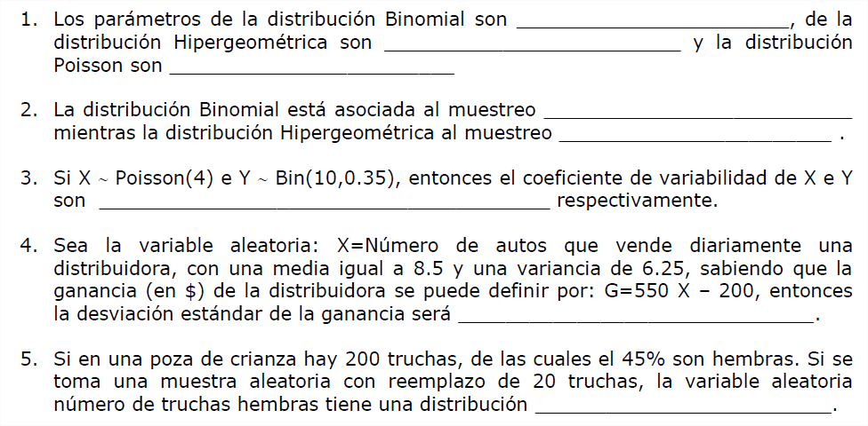
Autoevaluación

Slide 19
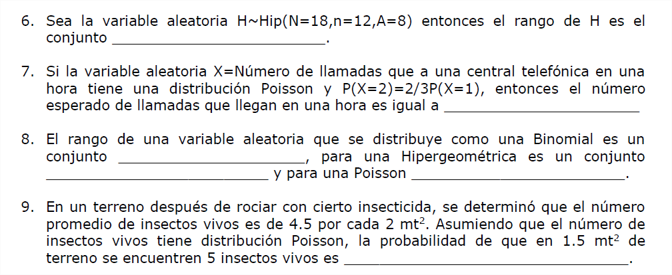
Autoevaluación

Slide 20
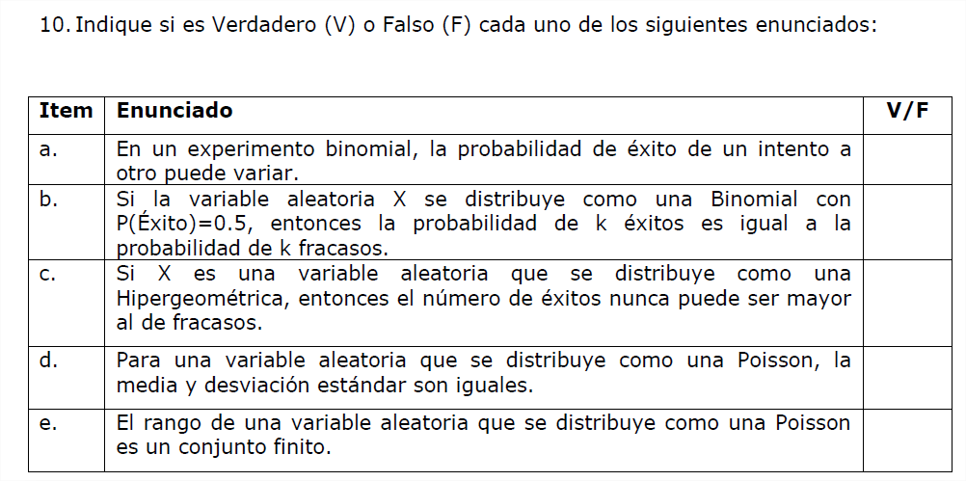
Autoevaluación

